Slide 1


Slide 2
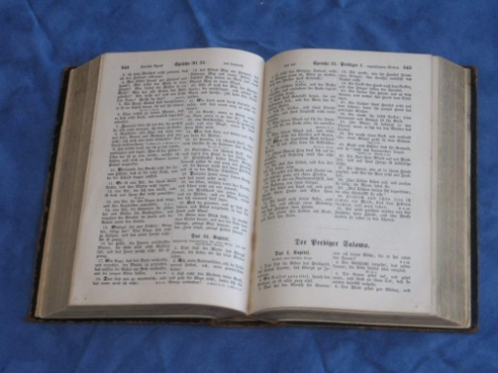
Abram der Glaubende und Gott der Handelnde
Apostelgeschichte 7,1-8a
1. Einleitung: Der Prozess um Stephanus beginnt
(Verse 1-2a)
2. Aufbruch im blinden Vertrauen (Verse 2b-4a)
3. Leben mit vollem Glauben (Verse 4b-5)
4. Wissen um eine hoffnungsvolle Zukunft
(Verse 6-8a)

Slide 3
1 Der Hohepriester aber sprach: Ist das so?
2 Er aber sprach: Ihr Brüder und Väter, hört! Der Gott der Herrlichkeit erschien unserem Vater Abraham, als er in Mesopotamien war, ehe er in Haran wohnte,
3 und sprach zu ihm: "Geh aus deinem Land und aus deiner Verwandtschaft, und komm in das Land, das ich dir zeigen werde!"
4 Da ging er aus dem Land der Chaldäer und wohnte in Haran; und von da siedelte er ihn, nachdem sein Vater gestorben war, in dieses Land um, in dem ihr jetzt wohnt.
5 Und er gab ihm kein Erbteil darin, auch nicht einen Fußbreit, und er verhieß, es ihm zum Besitztum zu geben und seinen Nachkommen nach ihm, obwohl er kein Kind hatte.
6 Gott aber sprach so: "Seine Nachkommen werden Fremdlinge sein in fremdem Land, und man wird sie knechten und misshandeln vierhundert Jahre.
7 Und die Nation, der sie dienen werden, werde ich richten", sprach Gott, "und danach werden sie ausziehen und mir an diesem Ort dienen."
8 Und er gab ihm den Bund der Beschneidung; und so zeugte er den Isaak und beschnitt ihn am achten Tag,
Abram der Glaubende und Gott der Handelnde

Slide 4
1. Einleitung: Der Prozess um Stephanus beginnt
Anklage gegen Stephanus: Apostelgeschichte 6,11-14
Verteidigung des Glaubens: Titus 1,9-11; 1. Petrus 3,15
Abram der Glaubende und Gott der Handelnde

Slide 5
2. Aufbruch im blinden Vertrauen
Der Gott der Herrlichkeit: 2. Mose 33,17ff; Psalm 24,7-9; 29,3; Epheser 1,17; Jakobus 2,1; 1. Petrus 4,14
Abram der Glaubende und Gott der Handelnde

Slide 6
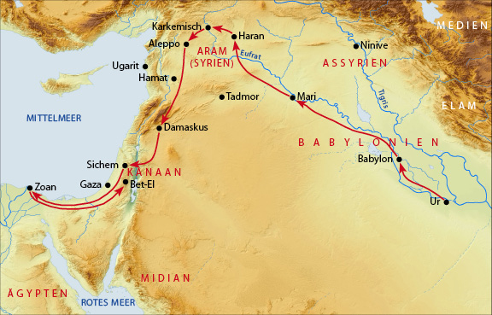
rpi-virtuell.net
Abram der Glaubende und Gott der Handelnde

Slide 7
2. Aufbruch im blinden Vertrauen
Der Gott der Herrlichkeit: 2. Mose 33,17ff; Psalm 24,7-9; 29,3; Epheser 1,17; Jakobus 2,1; 1. Petrus 4,14
Gott begegnet Abram in Ur: 1. Mose 11,29-32; 15,7; Josua 24,3; Nehemia 9,7
Abram der Glaubende und Gott der Handelnde

Slide 8
rpi-virtuell.net
Abram der Glaubende und Gott der Handelnde

Slide 9
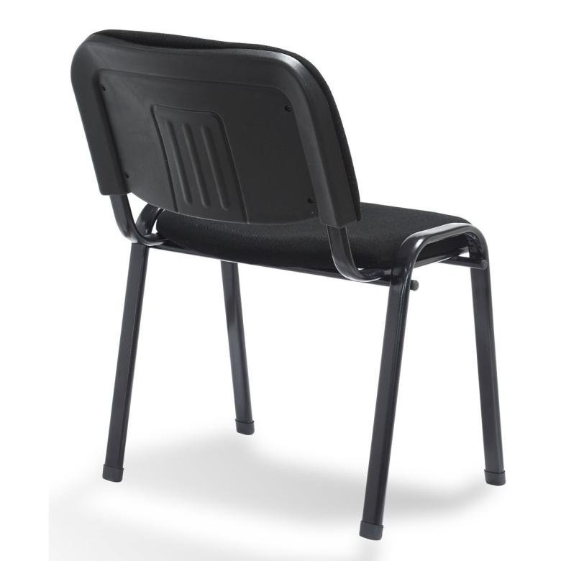
amazon.de
Abram der Glaubende und Gott der Handelnde

Slide 10
3. Leben mit vollem Glauben
Das Glaubensleben Abrams: Hebräer 11,8-10
Die Landesverheißung: 1. Mose 17,8; 23,4ff
Abram der Glaubende und Gott der Handelnde

Slide 11
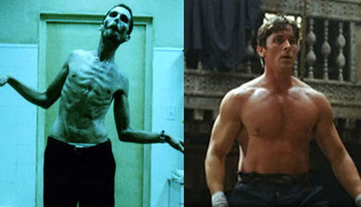
stronglifts.com
Abram der Glaubende und Gott der Handelnde

Slide 12
3. Leben mit vollem Glauben
Das Glaubensleben Abrams: Hebräer 11,8-10
Die Landesverheißung: 1. Mose 17,8; 23,4ff
➔ Ganze Hingabe mit vollem Glauben!
Abram der Glaubende und Gott der Handelnde

Slide 13
4. Wissen um eine hoffnungsvolle Zukunft
Fremde im fremden Land: 2. Mose 2,22
Der Gerechte wird aus Glauben leben: Habakuk 2,4; Römer 1,17; Galater 3,11; Hebräer 10,38
Abram der Glaubende und Gott der Handelnde

